Slide 1
Элементы сказкотерапии
для дошколят

Slide 2
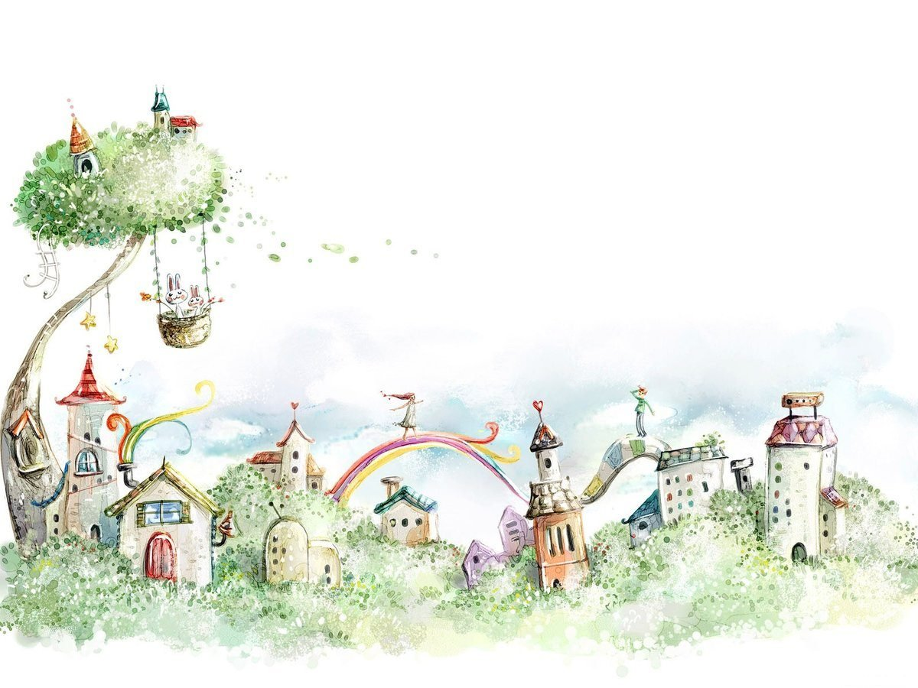
Сказкотерапия – метод, использующий сказочную форму для интеграции личности, развития творческих способностей, расширение сознания, совершенствования взаимодействий с окружающим миром.
«Сказки могут помочь воспитать ум, дать ключи для того, чтобы войти в действительность новыми путями, может помочь ребёнку узнать мир и одарить его воображение». Д. Родари.

Slide 3
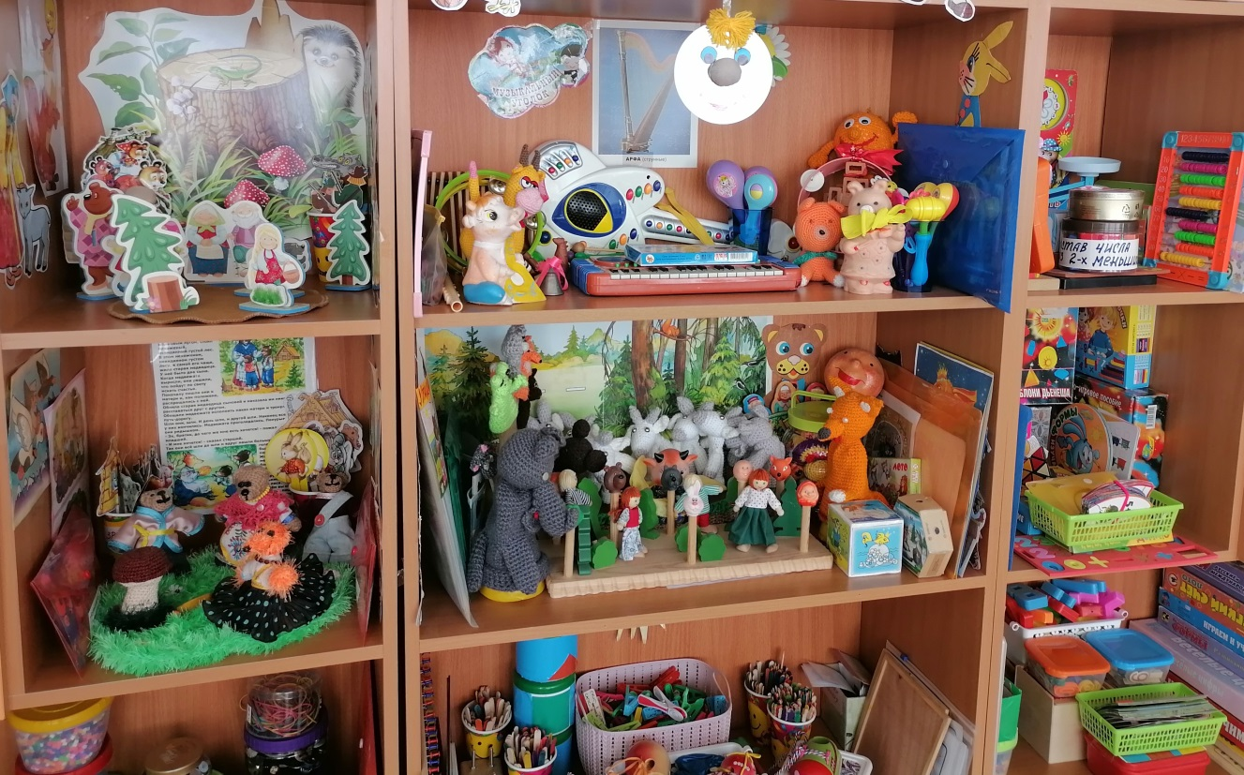
Совокупность различных методов и приёмов, предметная среда, общение являются внутренними движущими силами речевого и умственного развития дошкольников. Но при этом необходима опора на сказку, которая исключает нравоучительность и включает игровое общение.

Slide 4
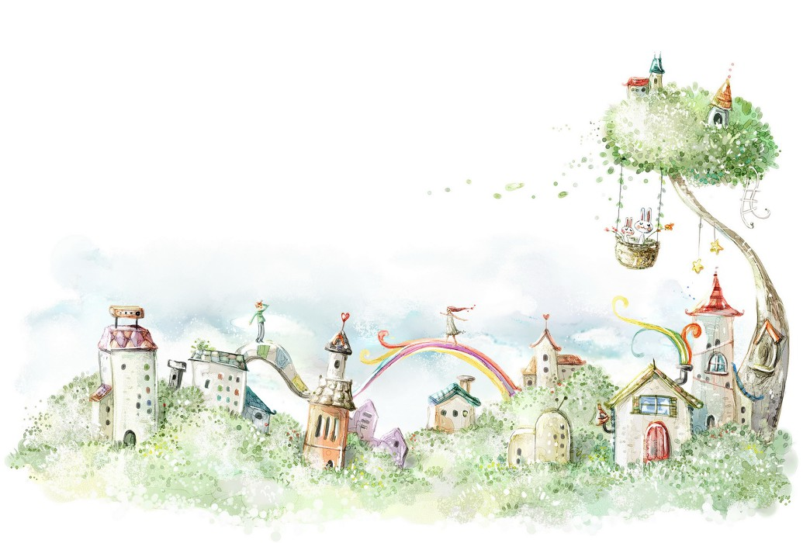

Slide 5
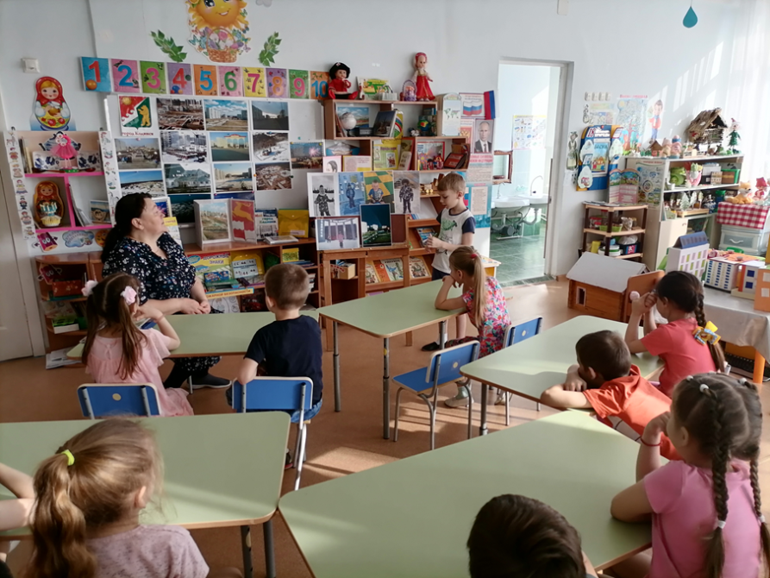
Работа со сказкой делится на несколько направлений:

Slide 6
Чтение народных сказок;
Чтение популярных сказок;
Сочинение сказок родителями;
Сочинение сказок самим ребенком.

Slide 7
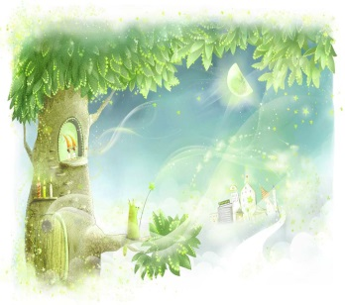
Как можно работать со сказкой?

Slide 8
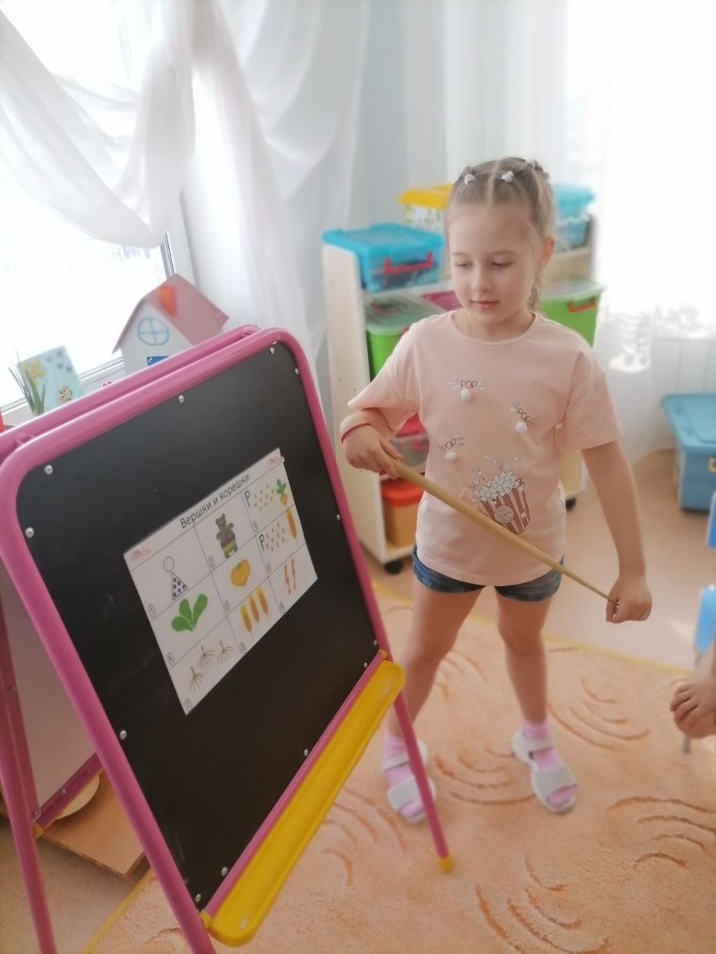
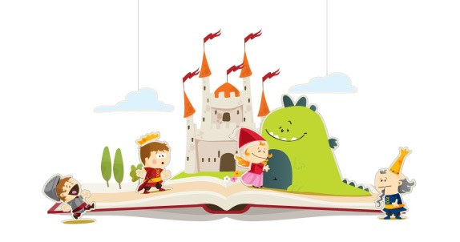
Использование сказки как метафоры.
Рисование по мотивам сказки
Обсуждение поведения и мотивов действий персонажа.
Проигрывание эпизодов сказки
Использование сказки как притчи-нравоучения.
Творческая работа по мотивам сказки.

Slide 9
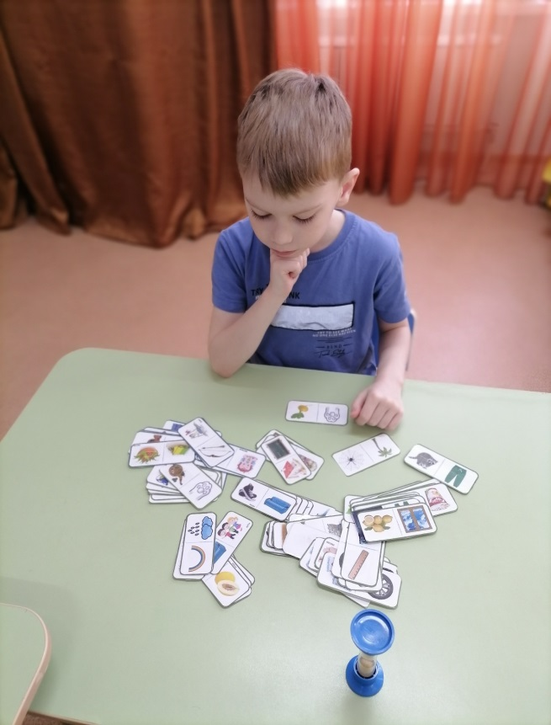
Какие проблемы можно решить с помощью сказкотерапии?

Slide 10
агрессивность, приступы агрессии;
тревожность, плаксивость;
страхи разных категорий;
конфликты с родителями;
обиды;
поведенческие проблемы;
непонимание и непринятие себя;
отсутствие ценностей, мотивации, сил.

Slide 11
Как работает сказка?

Slide 12
Для начала сказку можно использовать в качестве диагностики проблемы, которая выявляется после осмысления сказки.
Главный инструмент сказки – это осмысление.
Сказка может иметь разное содержание и структуру. Но несмотря на это, она направлена на выстраивание порядка во внутреннем мире ребенка, узнавание нового и осуществление желаемых изменений.

Slide 13
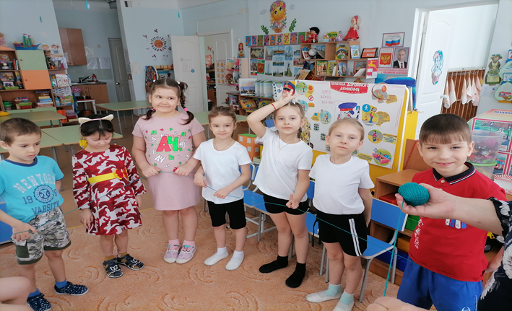
Почему сказки так хорошо работают на детях?

Slide 14
Дети воспринимают сказку на подсознательном и сознательном уровне. Они верят в вымышленность персонажей, сопереживают и проживают с героем все ситуации, отождествляют себя с ним, но всё равно думают, что это сказка не о них. В то же время подсознание принимает нужную программу изменений и перестраивает систему ценностей, позиций и взглядов.
Со сказкой можно работать индивидуально или в небольшой группе, что дает возможность обсудить и услышать разные взгляды на одну и ту же ситуацию.

Slide 15
Сказка должна иметь проблему, схожую с ребенком;
Если ребенок не воспринимает и не хочет слушать эту сказку – оставляйте её;
Сказка должна иметь паузы и возможности выборы решений;
Любая сказка должна сопровождаться уточняющими вопросами;
В конце сказки следует обсудить сюжет и поведение героев;
Для маленьких деток лучше использовать готовые фигурки героев или нарисовать их на бумаге;

Slide 16
При использовании элементов сказкотерапии требуется выполнение следующих условий:
.

Slide 17
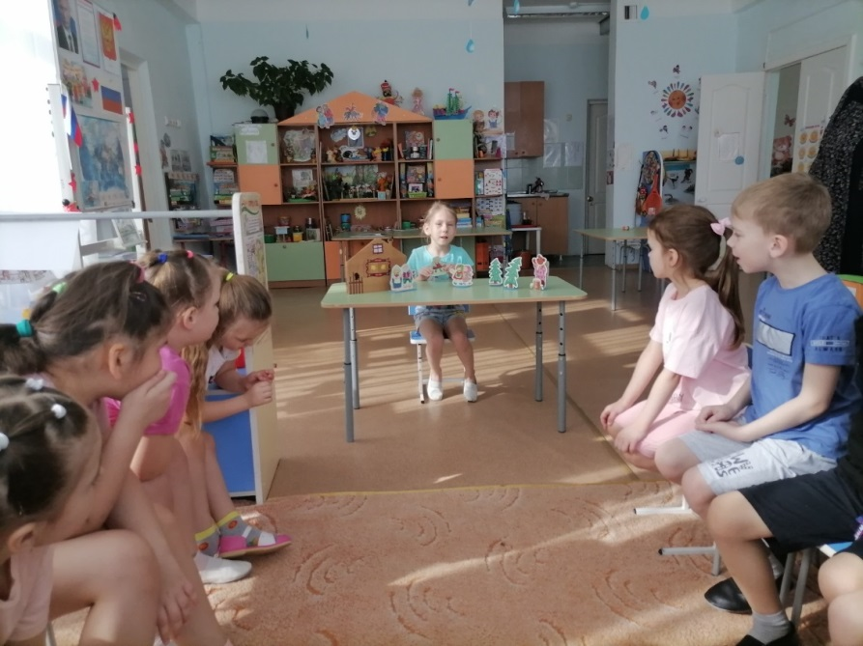
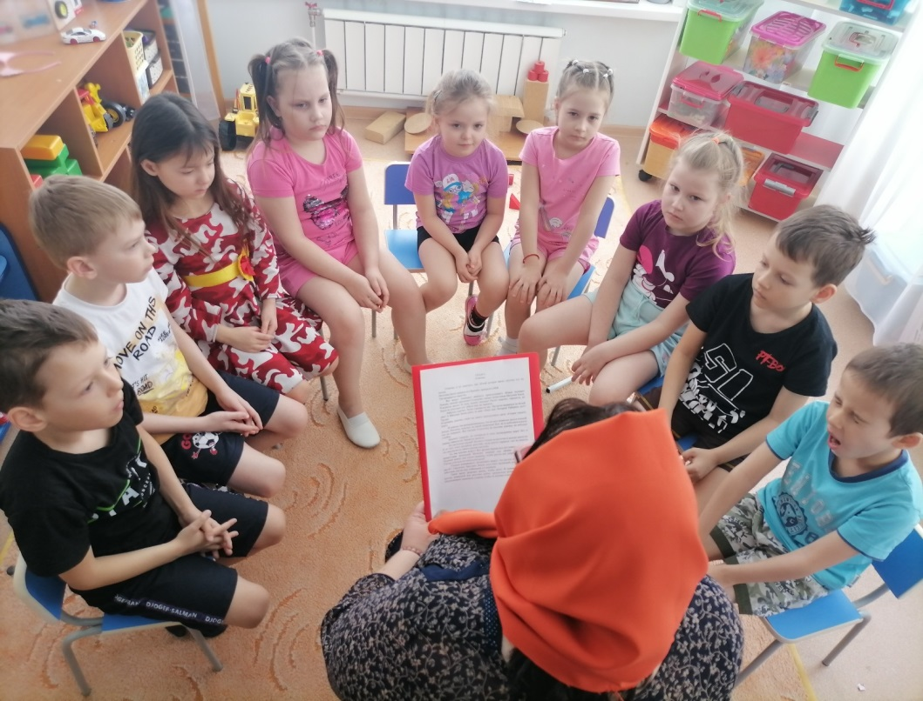
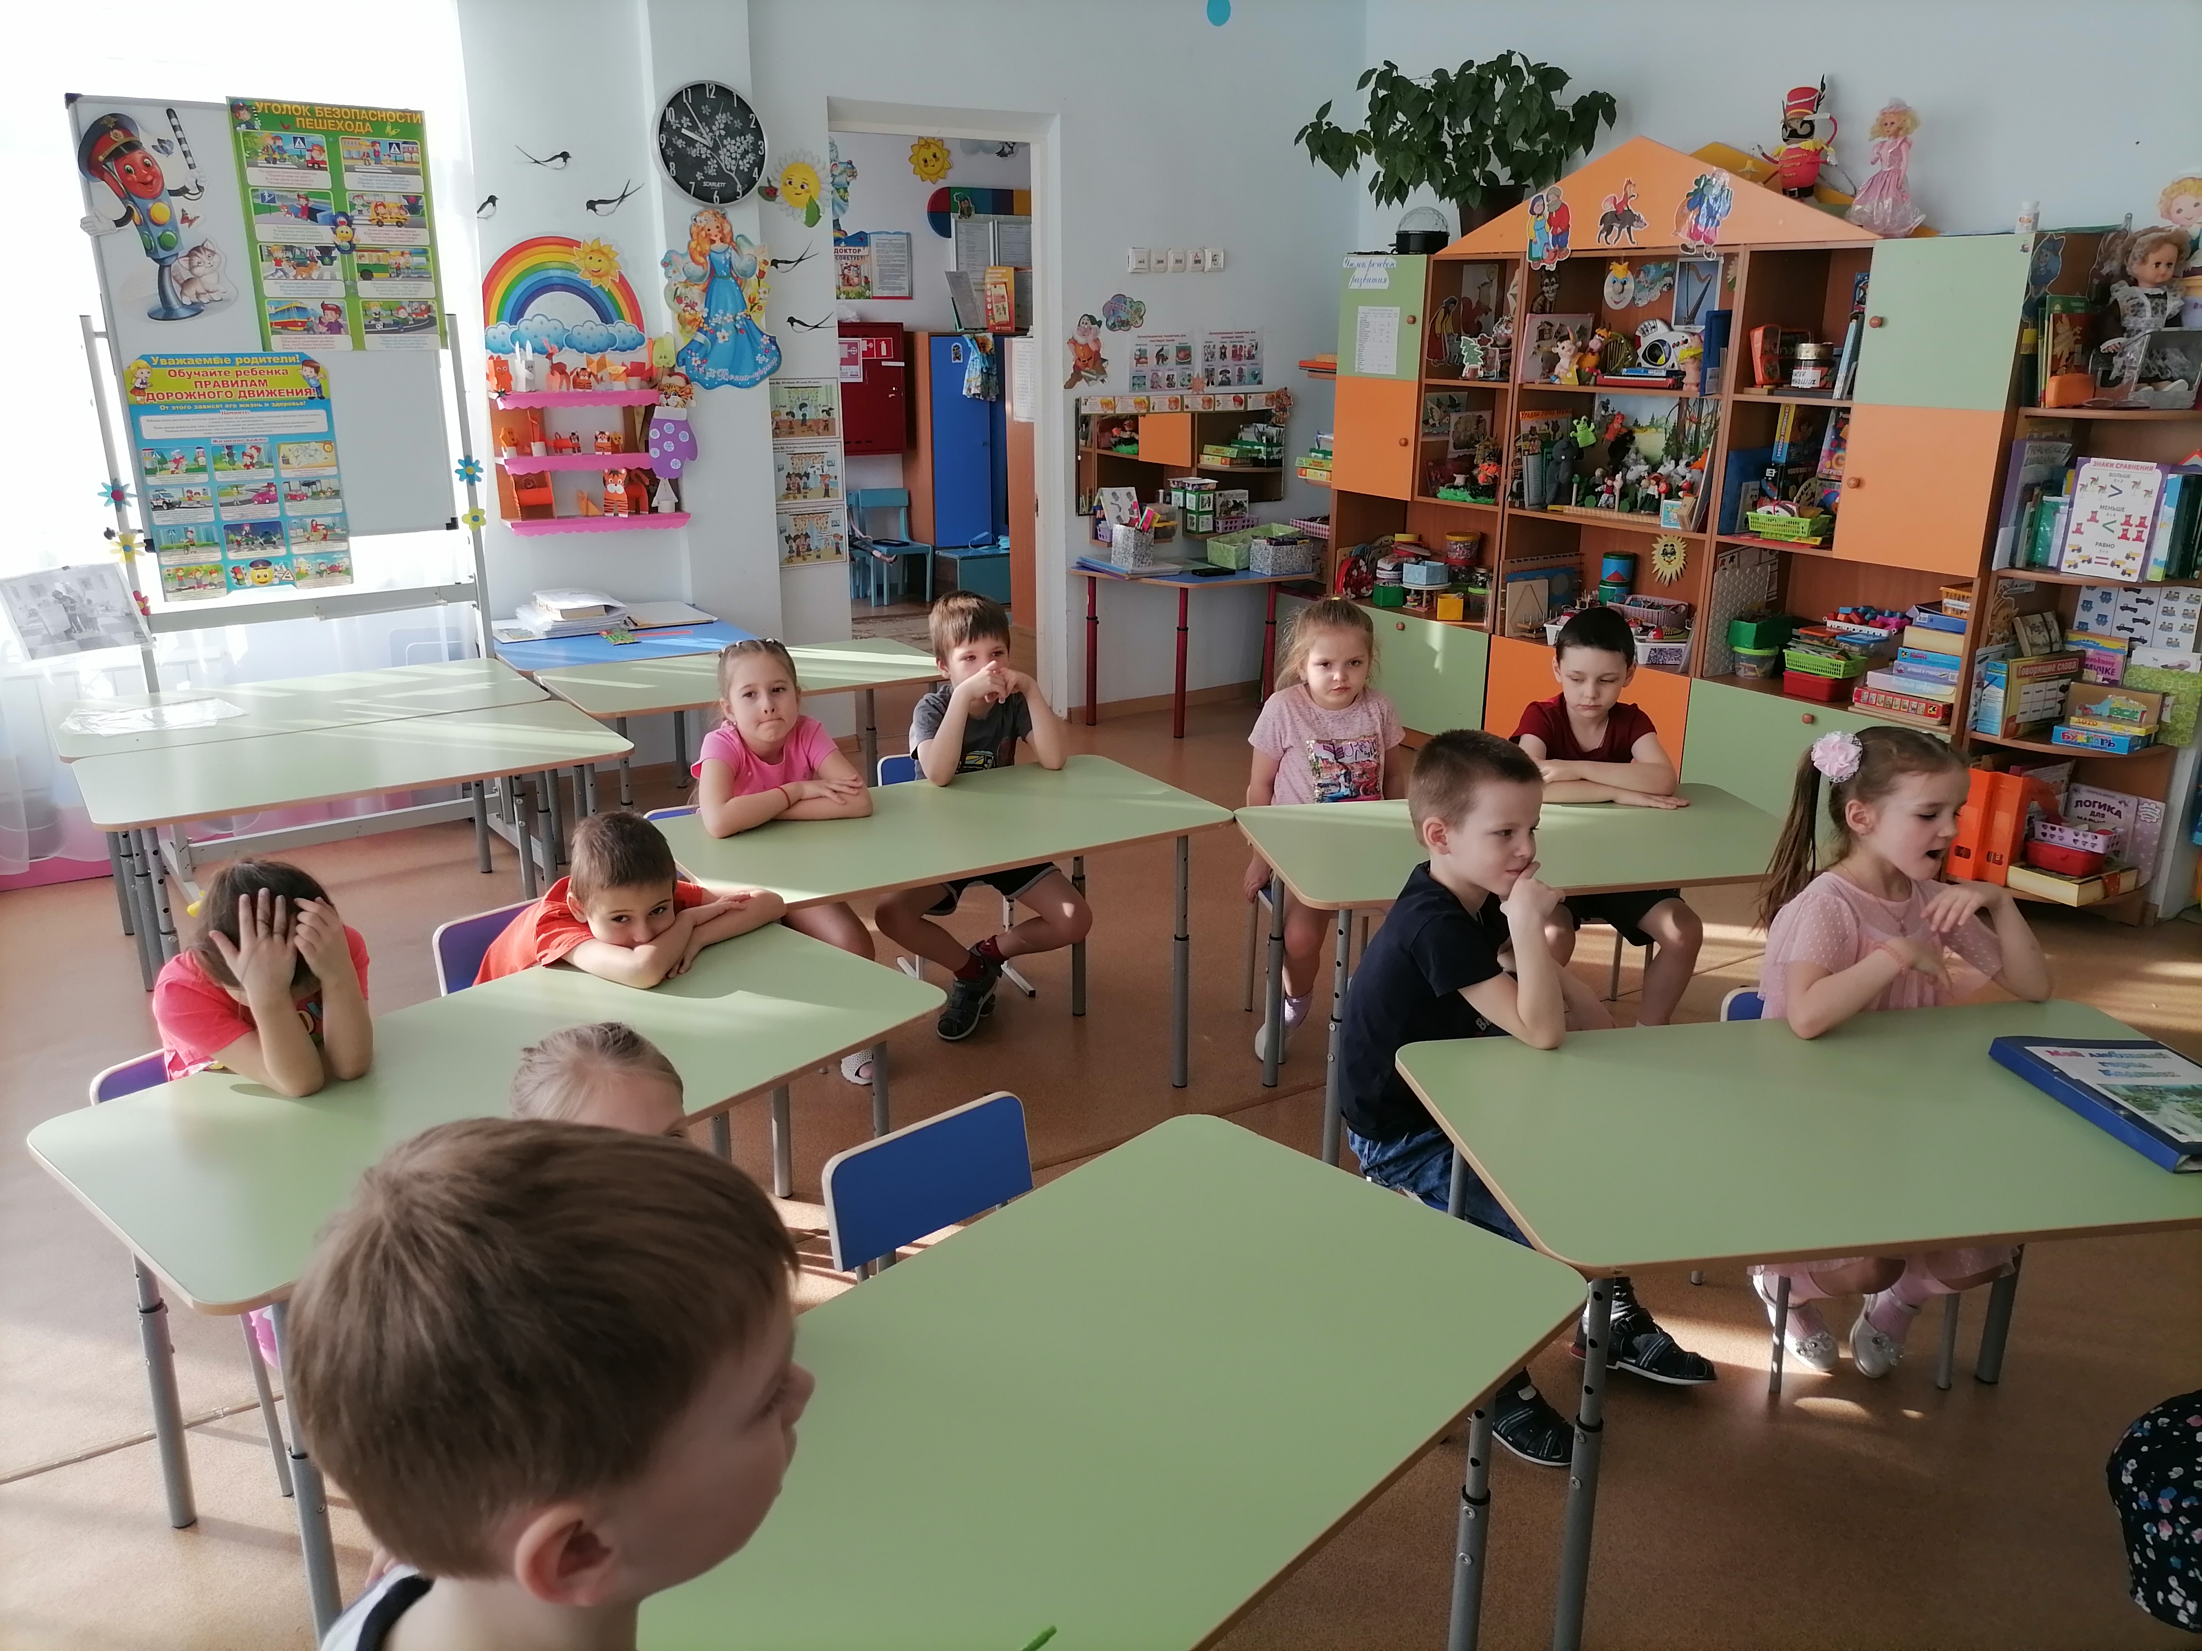
При чтении или рассказывании должны передаваться подлинные эмоции и чувства;
Во время чтения или рассказывания следует расположиться перед ребенком так, чтобы он мог видеть лицо взрослого и наблюдать за жестами, мимикой, выражением его глаз, обмениваться с ним взглядами;
Нельзя допускать затянувшихся пауз.

Slide 18
Работу со сказкой
можно разделить на 4 этапа.
.

Slide 19
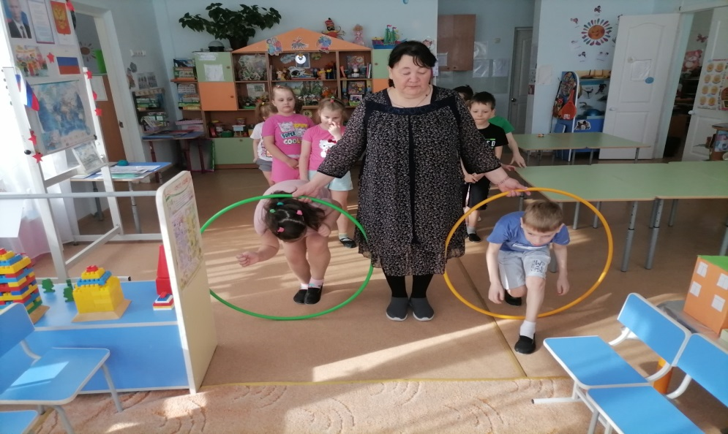
1 этап «Ритуал вхождения в сказку»
Музыкальное сопровождение, которое поможет детям настроиться на сказку.
Можно использовать музыкальную игрушку, волшебную палочку или волшебный ключ от сказки.
Игра «Волшебный клубочек»
Проходим через «Волшебный обруч»- попадаем в сказку.

Slide 20
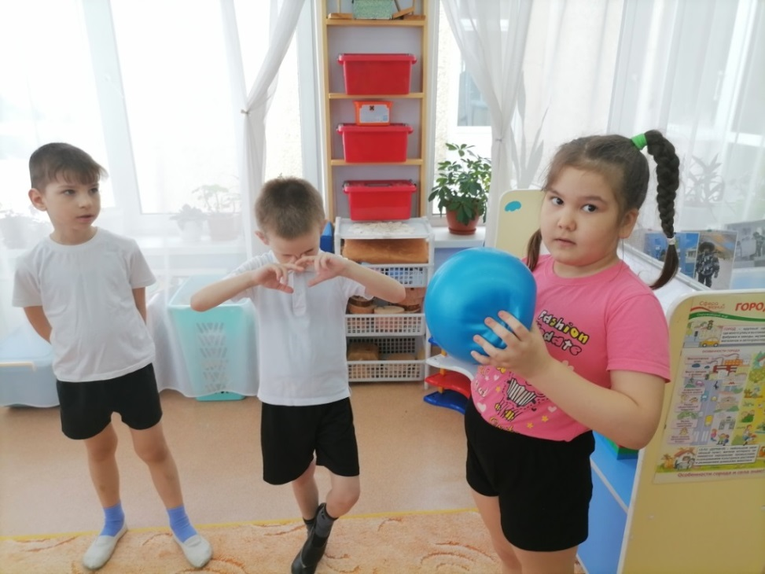
2 этап «Чтение сказки»
Например, сказка:
«Как мышонок стал храбрым». Читаем сказку полностью, без обсуждения – это первый вариант работы.
Второй вариант: в процессе чтения можно останавливаться на наиболее важных фрагментах и задавать вопросы.

Slide 21
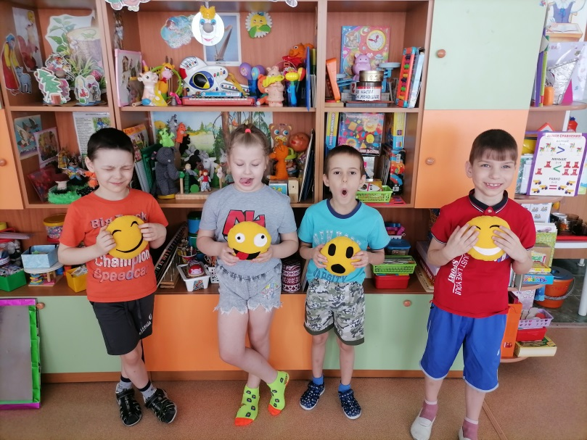
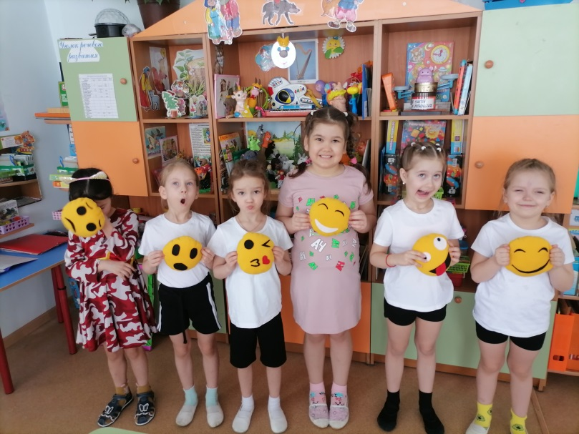
3 этап «Обсуждение сказки»
Вместе с детьми обсуждаем – кого называют храбрым, кого трусливым; чем отличаются герои друг от друга. Дети демонстрируют, сначала как ведёт себя мышонок, как он боится, какое выражение его лица, а затем как ведёт себя зайчик. Далее вспоминаем случаи, когда мы боялись и что при этом чувствовали. А когда были храбрыми, смелыми? Сравниваем эти чувства.

Slide 22
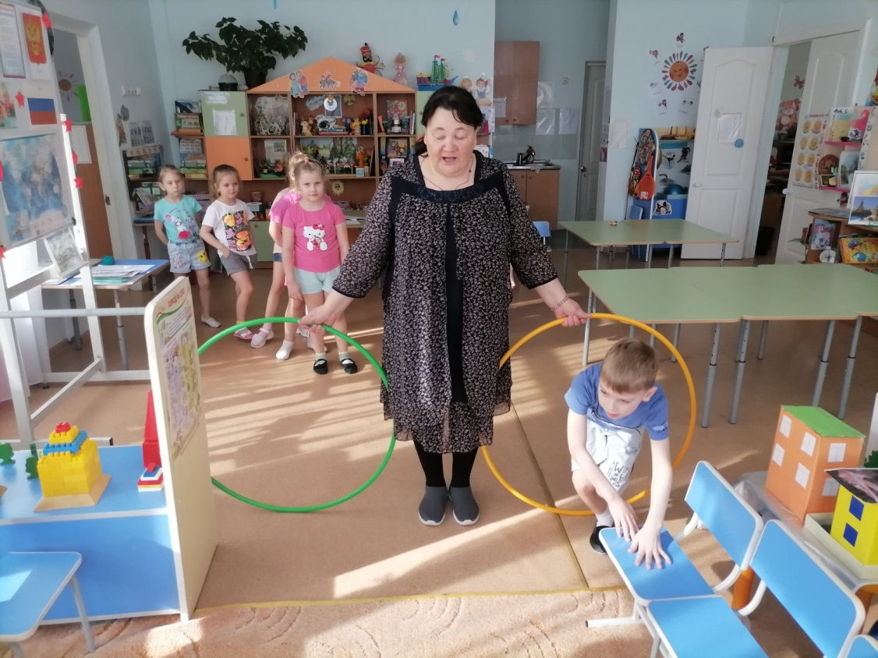
этап «Ритуал выхода из сказки»
Мелодия выхода из сказки
«Мы берём с собой всё самое важное, что было сегодня с нами, всё, чему мы научились». И проходим через «Волшебный обруч»- возвращаемся из сказки.

Slide 23
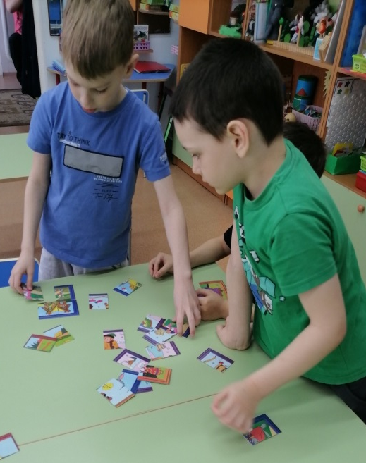
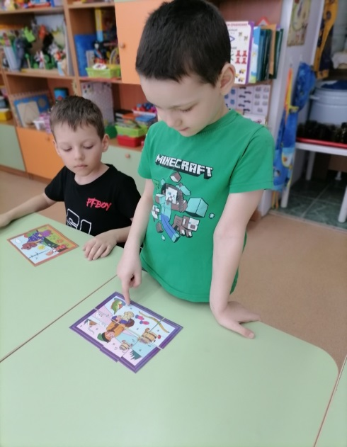
1. В первую очередь подобрать героя, близкого ребенку по полу, возрасту, характеру.
2. Потом описать жизнь героя в сказочной стране так, чтобы ребенок нашел сходство со своей жизнью.
3.Далее поместить героя в проблемную ситуацию, похожую на реальную ситуацию ребенка, и приписать герою все переживания ребенка.
4. Поиск героем сказки выхода из создавшегося положения. Для этого необходимо начинать усугублять ситуацию, приводить ее к логическому концу, что также подталкивает героя к изменениям.
5. Осознание героем сказки своего неправильного поведения и становление на путь изменений.

Slide 24
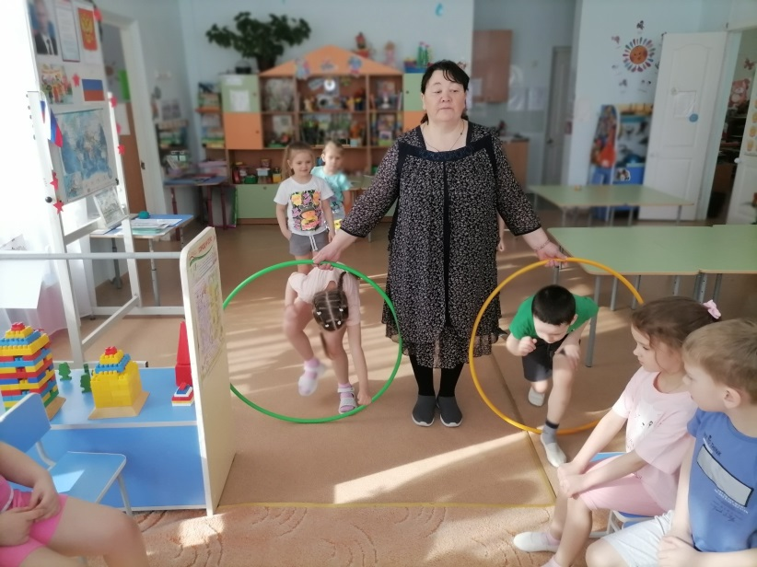
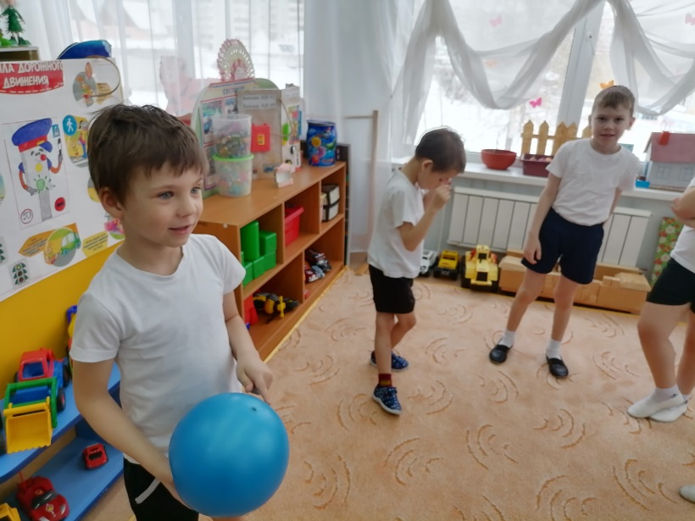
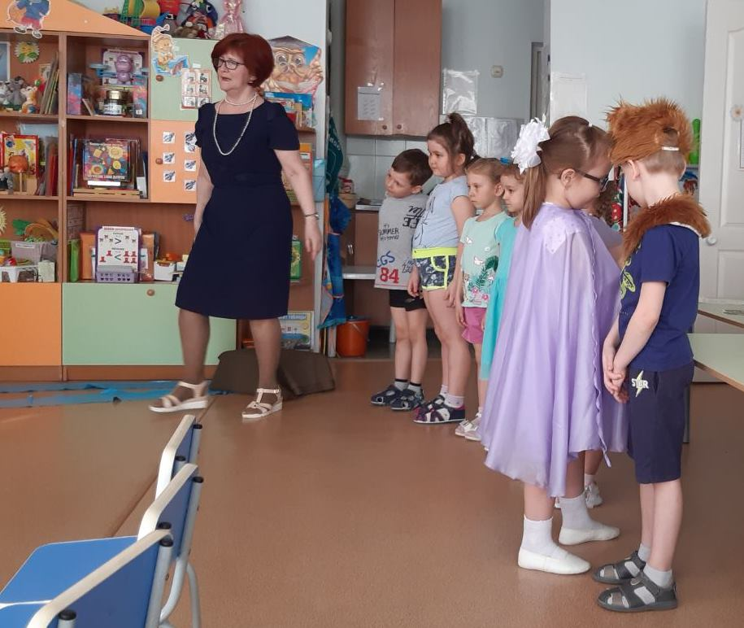
Сказкотерапию достаточно проводить один раз в неделю.
Продолжительность – примерно 25-30 минут.
Регулярность проведения способствует закреплению
положительного эффекта в развитии личности и речи ребенка.

Slide 25
Рекомендации по организации и проведению занятий.
Что нужно знать при проведении занятия по сказкотерапии?

Slide 26
Подготовка к занятию. Прежде чем приступить к проведению полноценных занятий по сказкам, необходимо потренировать детей в умении правильно сидеть, расслабляться, чувствовать, выполнять инструкции.
В процессе занятия детям периодически даётся возможность
говорить о своих ощущениях и чувствах.

Slide 27
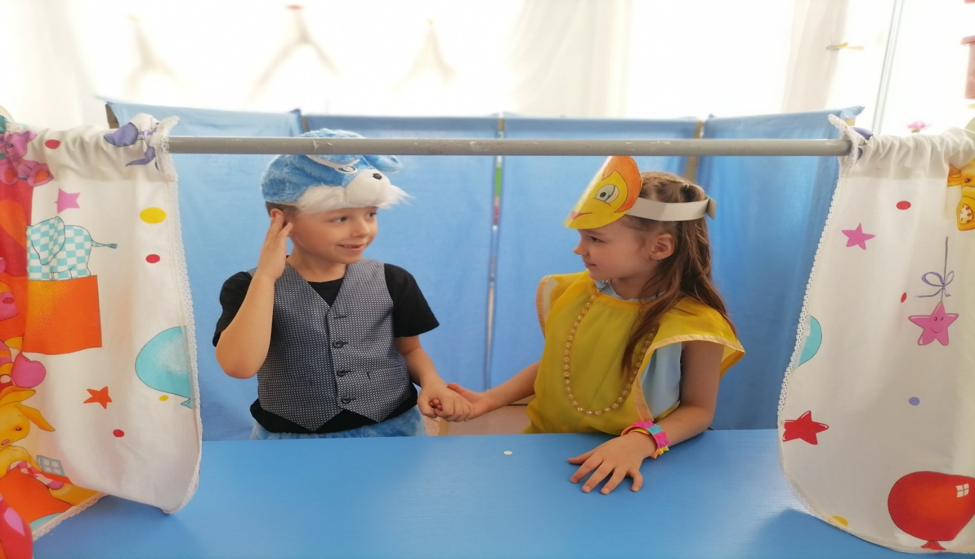
Вхождение в сказку: создается настрой на совместную работу, коллективное единство и сплоченность.
Текст сказки является связывающим звеном между упражнениями и создаёт определённую атмосферу во время занятия.

Slide 28
Детей необходимо постоянно подбадривать, словесно поощрять и за особо трудные упражнения непременно хвалить.

Slide 29
В педагогической работе особую роль следует отвести просвещению родителей. Нужно рассказывать им о роли сказки в развитии речи и становлении личности детей. Консультировать по использованию сказки, как средства нравственного воспитания подрастающего поколения.
Чтение и обсуждение сказок – это хорошая семейная традиция, которая создает тёплую задушевную атмосферу в доме.

Slide 30
Какие книги помогут использовать
сказкотерапию родителю дома самостоятельно?
Ткачева Т. «Психотерапевтические сказки»
Черняева С.А. «Психотерапевтические сказки и игры».
Шорохова О.А. «Играем в сказку», сказкотерапия и занятия по развитию связной речи дошкольников
Прудиус Е. «Сказкотерапия трудного детства»
Прудиус Е. «Сказкотерапия в помощь родителям. Там водятся волшебники»
Джанни Родари «Как придумать сказку»

Slide 31
Спасибо за внимание!

